Slide 1

Spletni zemljevidi kot didaktično sredstvo pri pouku 2. tujega jezika
Mojca Jamnik, OŠ Šmartno pod Šmarno goro

Slide 2

Spletni zemljevidi
Zakaj prihajajo na šole računalniki z nameščenim programom Google Earth?
Za geografe ali vse učitelje?
Didaktične možnosti pri pouku tujih jezikov?

Slide 3
Kaj omogočajo storitve spletnih zemljevidov?
iskanje splošnih geografskih informacij
načrtovanje poti
preklop med zemljevidom in satelitom
shranjevanje lastnih informacij
  dodajanje oznak z urejevalnikom
  dodajanje slik
  zaris poti
Primer

Slide 4
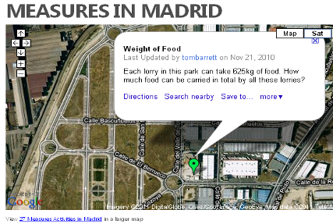
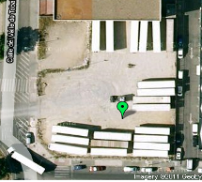
Od kod ideja
Pri iskanju idej za pouk nemščine sem našla na spletu primere za pouk matematike.
Thomas Georg Barrett: http://edte.ch/blog
REŠITEV:
625 kg x število tovornjakov na zemljevidu

Slide 5

Izbira storitve
Viamichelin
tis.telekom.si
najdi.si
GoogleMaps
...

Slide 6
Izhodišča za moj pouk
izbira zemljevida (GoogleMaps, najdi.si ipd.)
delo v računalniški učilnici
defrontalizacija pouka
učitelj = mentor, učenci delajo samostojno
skupinsko delo (razred rešuje skupni problem)
objava izdelkov

Slide 7
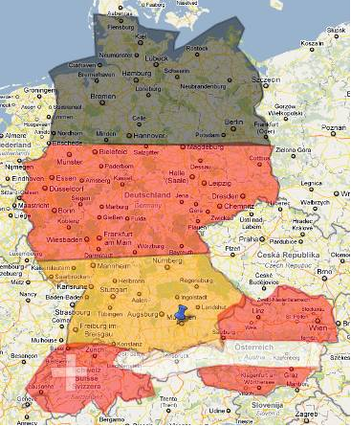
Primer izdelka pred pričetkom

Slide 8
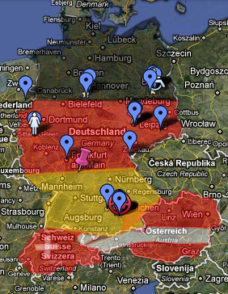
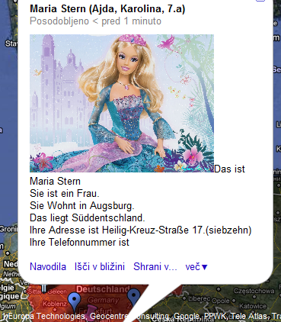
Delo v razredu

Slide 9
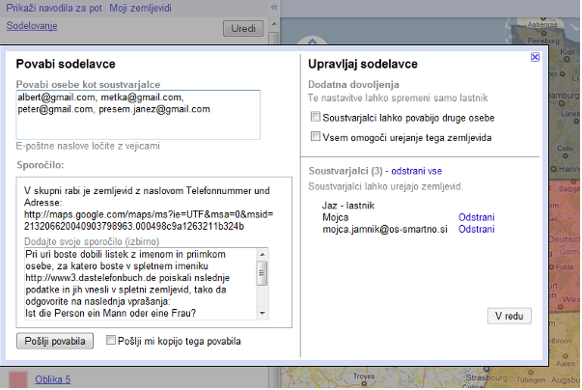
Sodelovalno delo
Učitelj izdela zemljevid.
Povabi učence v zemljevid.
Vsi lahko urejamo isti zemljevid.

Slide 10
OBJAVA
Zemljevid lahko enostavno objavimo na spletni strani.

Slide 11
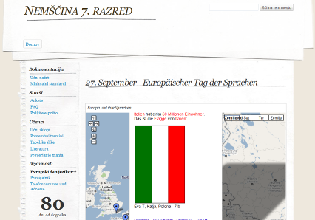
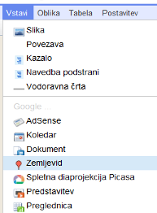
EMBED / VDELAJ
Še bolj enostavno pa zemljevid objavimo na Googlovi spletni strani. Primer

Slide 12
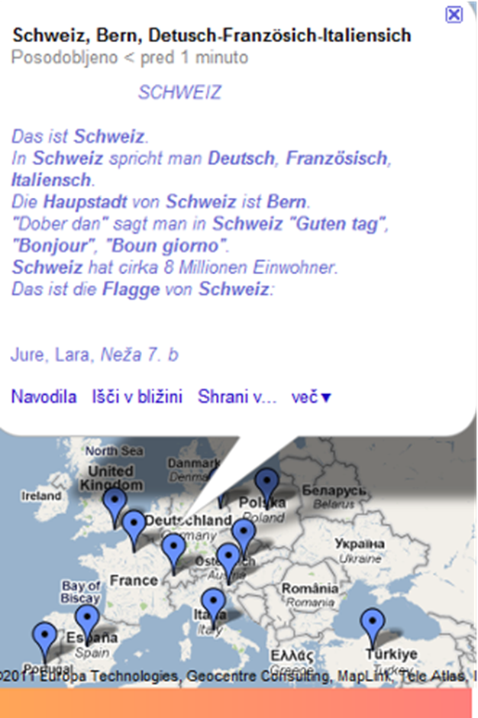
Na izkušnjah se učimo
Problem registracije v spletne storitve:
učenci potrebujejo svoj e-naslov, da se lahko registrirajo,
biti morajo starejši od 13 let
osebni podatki!
čas!

Slide 13
Didaktični primeri

Slide 14
Jaz in moj kraj
Učenci na zemljevidu poiščejo svoje prebivališče.
Naredijo opis svojega domovanja.
Pomagajo si z vprašanji, ki so v opisu zemljevida in v izdelanem primeru.
Dekleta v zemljevid naredijo roza, fantje pa modre oznake. Ostale oznake označimo rumeno.
Zaželeno je, da dodajo sliko, ki jih simbolizira.

Slide 15
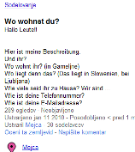
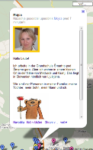

DEKLICE
DEČKI
USTANOVE

Slide 16
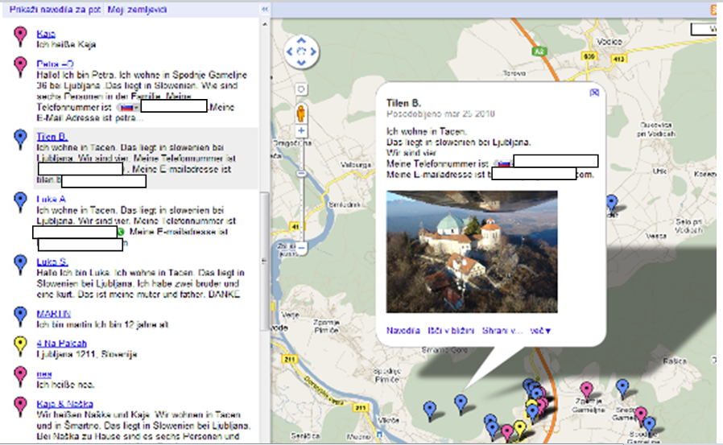

Slide 17
Evropa
V 7. in 8. razredu smo raziskovali evropske države. Učenci so dobili opis Nemčije. Podobne opise pa so morali narediti še za ostale evropske države. V najdi.si slovarjih so morali poiskati imena držav, jezikov in glavnih mest. V enciklopediji Wikipedia so iskali število prebivalcev držav. V zemljevid je bilo potrebno vdelati sliko zastave izbrane države.

Slide 18
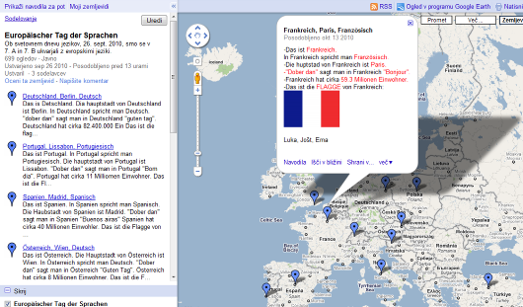

Slide 19
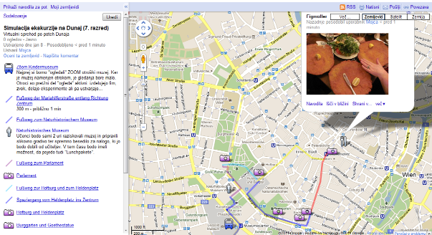
Virtualni sprehod po Dunaju

Slide 20
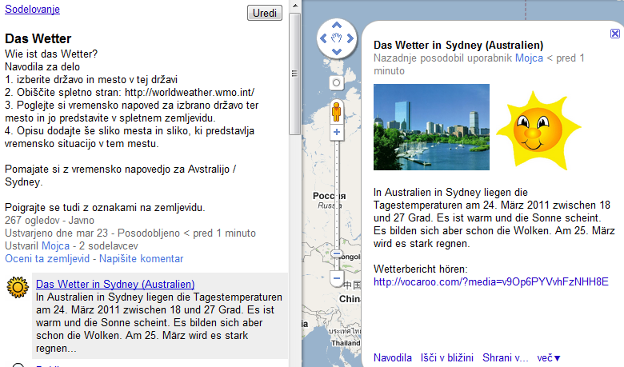
Vreme

Slide 21
Zaključek ...

Slide 22
Spletni zemljevidi...
popestrijo in ponazorijo mnoge teme pri TJ,
učencem se vtisnejo v spomin,
pospešujejo timsko delo,
nudijo možnost medsebojnega popravljanja napak.

Slide 23

Kaj učenci pridobijo?
Ob učenju tujega jezika razvijajo digitalno pismenost, zlasti spretnosti kot so usmerjeno iskanje informacij in možnost, kako le-te beležiti na lokacijsko vezan prostor na spletu.

Slide 24
Prihodnost
Glede na dodajanje novih funkcij, ki se iz leta v leto množijo, bodo spletni zemljevidi še živeli v učilnicah osnovne šole.
Predvsem pa ne le pri pouku geografije.
včeraj danes jutri

Slide 25

Hvala za pozornost.

